Slide 1
Министерство
образования
Омской
области
Организация развивающей среды для обучающихся с ограниченными возможностями здоровья в условиях инклюзивного пространства детского сада
Антипова Елена Владимировна, учитель-дефектолог
БДОУ г. Омска «Детский сад № 278 компенсирующего вида»
22 декабря 2022 г.

Slide 2
Успешная инклюзия дошкольников с нарушением зрения в общество нормотипичных сверстников возможна при:
1. Соблюдение офтальмологических назначений и требований
2. Создание предметно - развивающей среды для освоения общей дошкольной программы и обучению практическим навыкам ориентировки и формированию зрительного восприятия, в том числе глубинного зрения.
3. Обучение навыкам адекватного взаимодействия со сверстниками и взрослыми, создание психологического комфорта в группе инклюзивной направленности.
«Педагогическое проектирование»

Slide 3
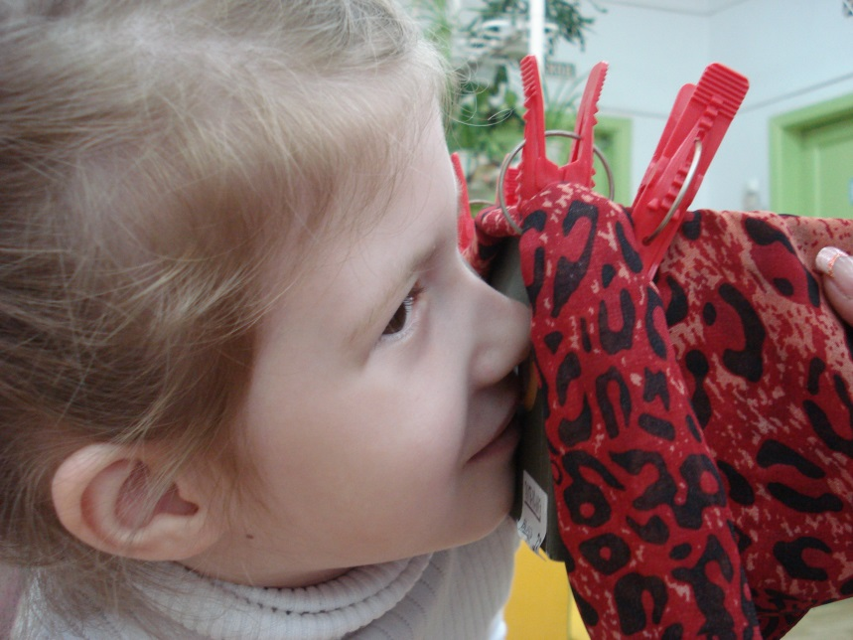
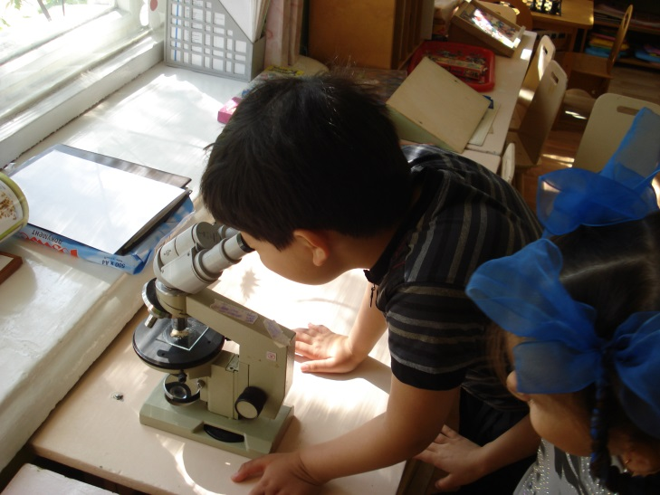
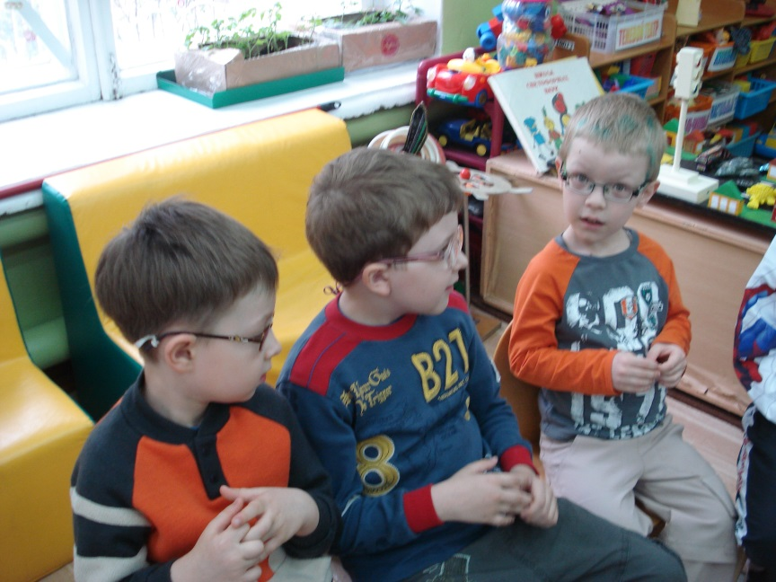
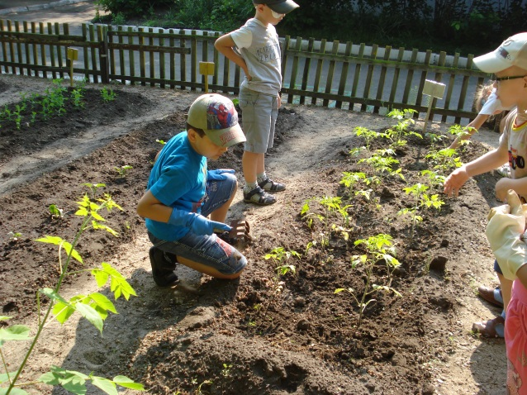
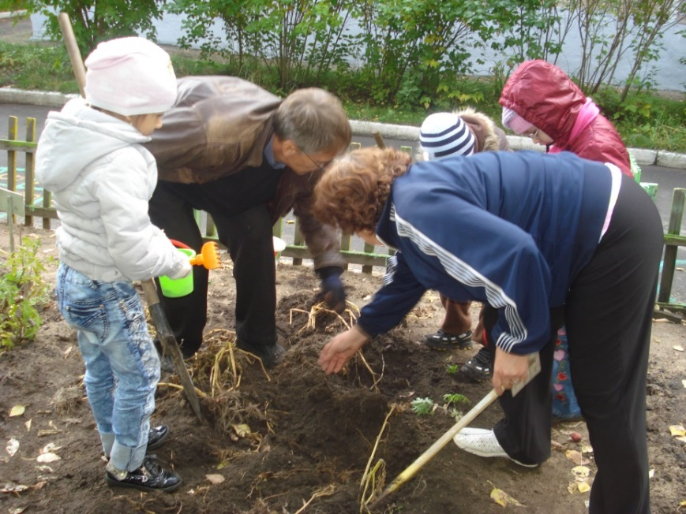
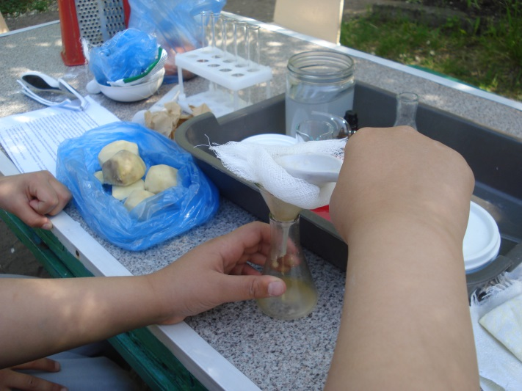
Проекты для детей с нарушением зрения

Slide 4
Успешная инклюзия дошкольников с ЗПР в общество сверстников возможна при:
1. Обучении умению выполнять словесно-логические операции, устанавливать причинно-следственные связи и анализировать полученные результаты
2. Создании специальных условий обучения в рамках инклюзивного образования
3. Обучении навыкам адекватного социального поведени и умению использовать игровую деятельность для саморазвития

Slide 5
Коллекция коррекционных игр разной направлнности
«Слушаем весело» - картинки со звуками;
«Веселые карандаши» - внимание, ориентировка;
«Колокольчик» - внимание, умение действовать в предлагаемых обстоятельствах;
«Мостик-островок» - внимание, анализ ситуации, перенос знаний в новые условия;
«Фабрика парашютов» - зрительное восприятие, адекватное реагирование на неудачу;
«Прятки со словами»- установление причинно –следственных связей;
«Ты-я»- обучение взаимодействию, речь;
«Веселый зоопарк»- ориентировка в пространстве;
«Тяни-толкай» - умение понимать и принимать инструкцию партнера по игре;
«Что перепутал художник» - поэтапное обучение умению видеть нелепости;
«Передавалки, балансир, быстрые шары» - коллективные игры на сплочение коллектива.

Slide 6
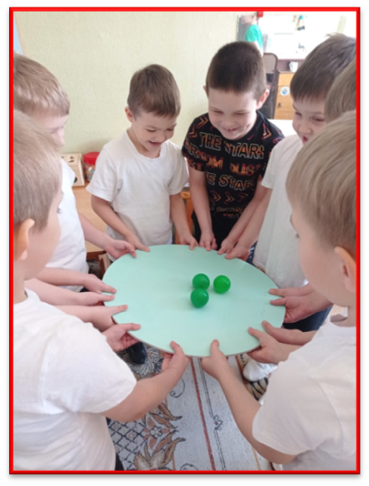
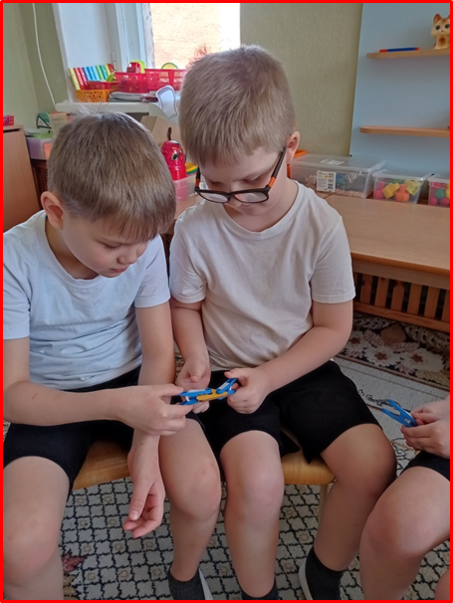
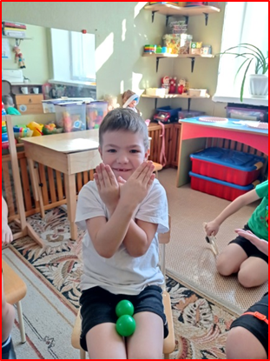
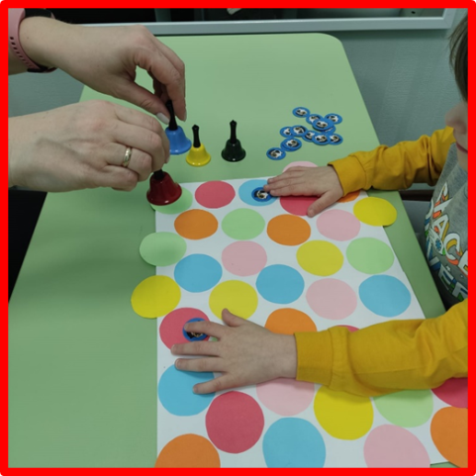
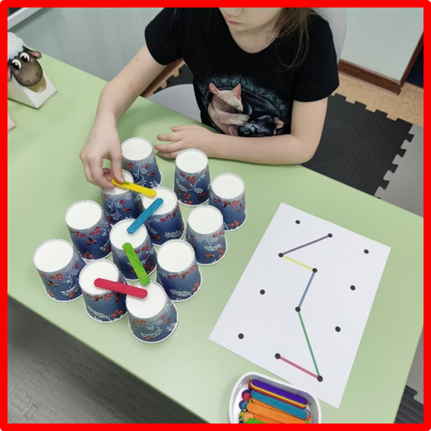
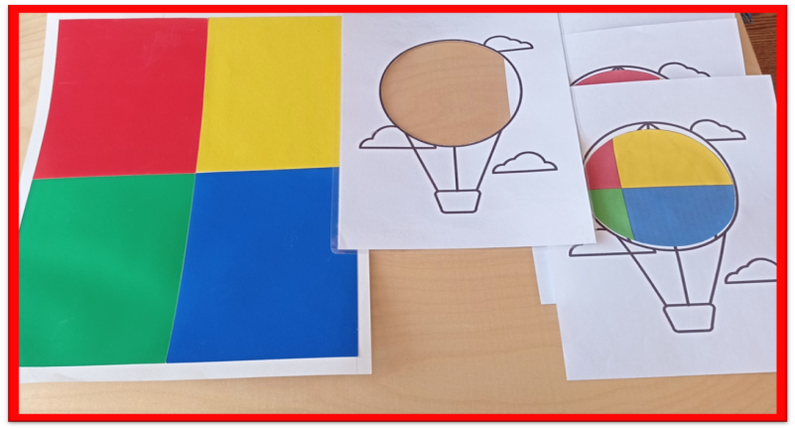
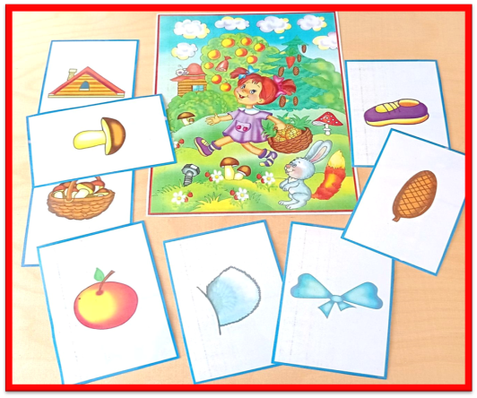

Slide 7
Успешная инклюзия дошкольников с ОВЗ в общество сверстников возможна при:
1. Разработке и составлении реального Индивидуального образовательного маршрута (ИОМ) исходя из трудностей и возможностей ребенка с ОВЗ
2. Родители (законные представители) полноправные участники образовательного процесса

Slide 8
Структура ИОМ
1. Титульный лист
Данные о ребенке, родителях (законных представителях), домашний адрес.
2. Общий раздел
Свидетельство о рождении ребенка, копия заключения ПМПК с указанием образовательной программы и уточнении (например: по индивидуальному учебному плану), сведения об инвалидности ребенка, копия ИПРА, первичная диагностика, анкета для родителей, содержание коррекционной работы в рамках АООП Учреждения, краткая характеристика ребенка на начало обучения, с указанием реальных умений и навыков ребенка на момент составления Индивидуальной образовательной программы.
3. Индивидуальная образовательная программа ребенка.
ИОП – это часть ИОМ, составляется на 1 год

Slide 9
Обратная связь с родителями (законными представителями)
Видео отчет о занятии.
Общий чат педагога и родителей в соцсети, где задают вопросы и дают советы все участники чата.
Индивидуальные консультации.
Дневник
1 раз в месяц педагог предлагает анкету, родители (законные представители) отвечают на вопросы:
Чему новому научился мой ребенок;
Что не получается у моего ребенка в обучении;
Чему новому научился мой ребенок в быту.

Slide 10
Условия успешной инклюзии дошкольника с ОВЗ
в общество сверстников
Создание РППС с учетом нозологии и индивидуальных особенностей
дошкольник с ОВЗ
Обучение навыкам адекватного взаимодействия со сверстниками и взрослыми
Родители (законные представители) полноправные участники образовательного процесса
ИОМ

Slide 11
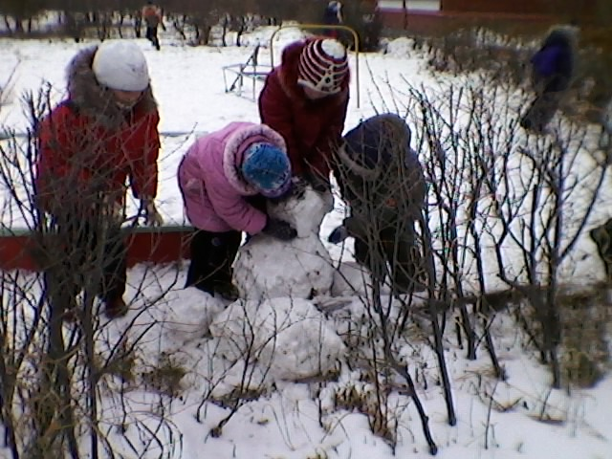
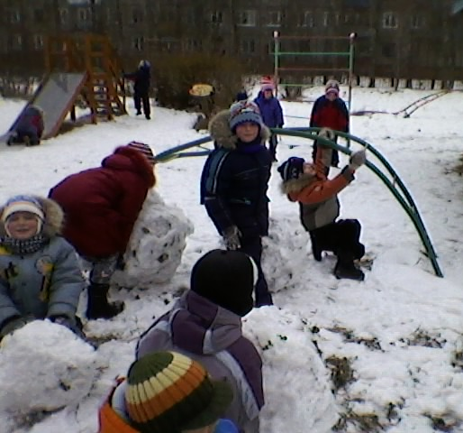
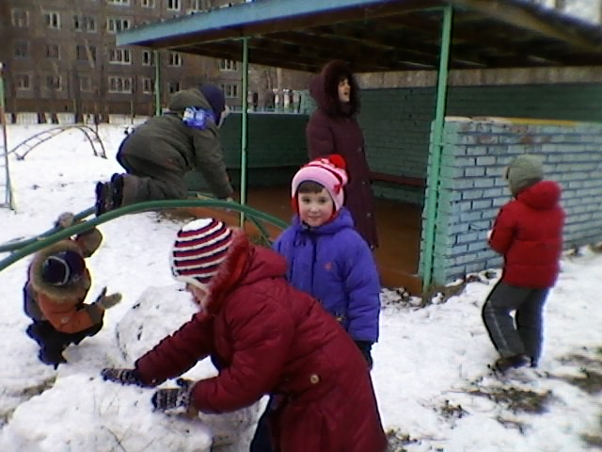
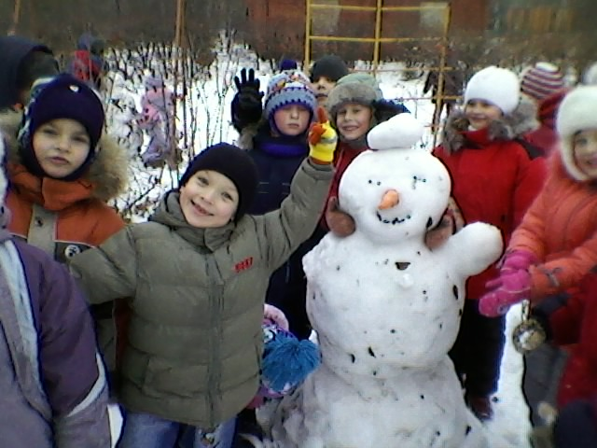
Квесты для дошкольников с ОВЗ, находящихся в инклюзивной группе в условиях детского сада

Slide 12
Министерство
образования
Омской
области
Организация развивающей среды для обучающихся с ограниченными возможностями здоровья в условиях инклюзивного пространства детского сада
Антипова Елена Владимировна, учитель-дефектолог
БДОУ г. Омска «Детский сад № 278 компенсирующего вида»
22 декабря 2022 г.

